Slide 1
躁动的web动画 ——第43讲 canvas绘图基础
主讲人：kong66

Slide 2
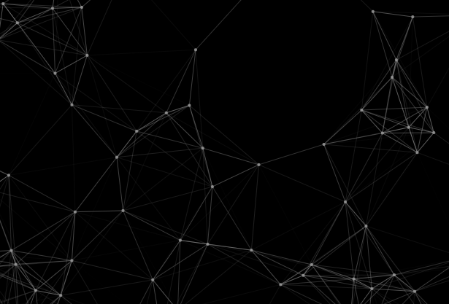
1.目标——canvas绘图基础（难度：3.0）
本期我们的目标是学习canvas动画如何更新，并实现随机粒子网络的动画实例！

Slide 3
2.分析需求——庖丁解牛
canvas动画的刷新
canvas的刷新有专门的函数，效率非常高.
粒子的连断关系
粒子之间的距离足够近就连线，距离越远，连线越透明，直到消失，这个就需要判断任意两个粒子之间的距离

Slide 4
3.canvas动画的刷新
所谓刷新就是每隔一段时间，重新绘制页面上的内容，具体到canvas，就是重绘整个或部分画布的内容.提到每隔一定时间进行某个操作，就想到使用传统的setTimeout()和setInterval()函数定时，但是这个更多的是应用于简单的非canvas动画，或者是应用于网页的功能性编程.涉及到canvas动画，尤其是复杂耗时的渲染操作，想要达到流畅的效果，必须使用高效的window.requestAnimationFrame()函数. 该函数不需要调用的频率或者说时间间隔，浏览器自行决定帧速率（每秒调用的次数）.

Slide 5
返回值
该函数返回一个long型（很大的整数）数值，标识回调函数身份，如果需要取消，可以调用cancelRequestAnimationFrame();并把这个数值传给它
兼容性
只有较新的浏览器才支持该函数，所以我们需要进行一个浏览器兼容的处理.

Slide 6
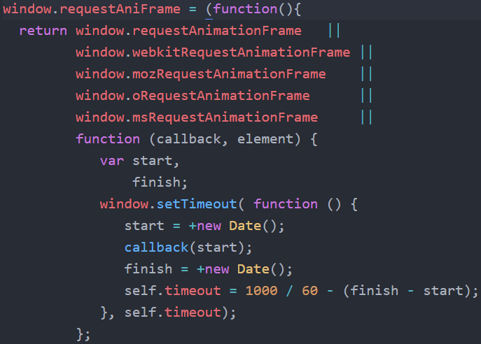
添加个自定义的方法作为兼容方法
如果没有该函数，调用传统的定时函数
减去代码执行的时间

Slide 7

4.粒子网络实例
4-a 全屏canvas
本案例中，整个动画很有可能作为某页面的背景，这个背景，一般来说就是全屏的.需要调整canvas的width和height, 使其等于浏览器的窗口尺寸； 同时如果窗口尺寸发生变化，为resize事件添加处理函数，及时的改变canvas的大小.
设置w和h变量主要是方便使用

Slide 8
4-b 粒子的创建
我们需要粒子从四面八方飞入画布中，这里的思路是在canvas的上下左右，四个边缘随机创建粒子，然后再赋予他们随机的朝向画布的速度和方向.
所以，我们可以根据canvas的尺寸，建立4条边上的初始位置区间，速度方向区间的配置，再次基础上进行随机.注意这些配置数据都是两个值，组成一个区间，方便进行随机.

Slide 9

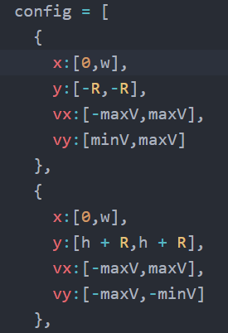
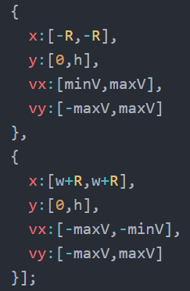
速度的最大最小数值
左边缘配置
上边缘位置
水平速度
垂直速度只能向下
右边缘配置
下边缘配置

Slide 10
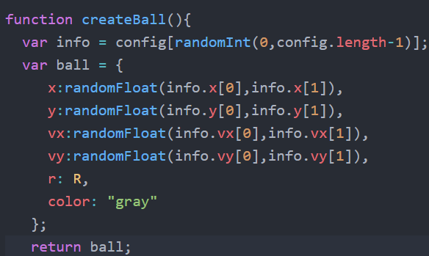

创建粒子
随机一个配置
生成随机的位置和速度
创建需要大量的粒子

Slide 11
4-c 粒子位置刷新
粒子是按照一个随机的速度在匀速运动，这里是帧速率，相对简单，如果要真正的匀速运动，应该按照时间进行计算，而不是帧率,当然，对于这个动画，在效果上差别不会很大. 另外，每帧都要检测，粒子是否超出一定的范围后，然后剔除超出范围的不需要绘制的粒子，留下活跃粒子，继续渲染.
有效区域
超出区域的粒子要剔除掉，不再渲染

Slide 12
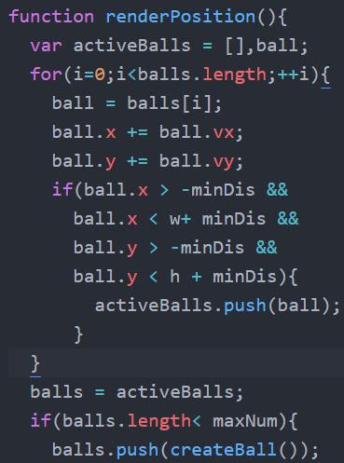
跟新检查粒子位置
在区域内的粒子保留
当粒子少于一定数量，添加新的粒子

Slide 13
4-d 粒子连线
粒子之间的连线需要判断粒子之间的距离，距离内连线，否则不连线; 连线的透明度和距离成正比，也就是越远越透明. 同时，N个粒子中，任意两个的距离都要判断,其实就是组合.
A
B
C
D
E
两两粒子之间的距离判断，就是AB,AC,AD,AE, BC,BD,BE, CD,CE, DE之间的距离判断，代码如下：

Slide 14
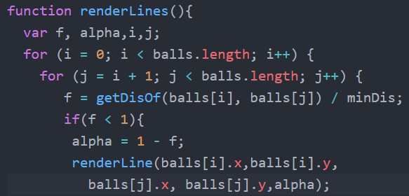
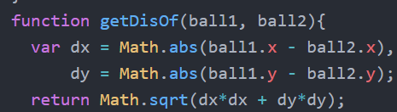
判断两两粒子之间的距离
距离和透明度成正比，将距离归一化
计算粒子之间的距离

Slide 15
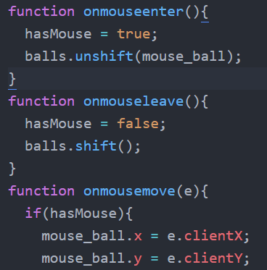
4-e 鼠标放入移出
鼠标放入后，其实就是添加了一个速度为0，随着鼠标移动而移动的粒子.添加新粒子都是在粒子数组的末尾，鼠标引入的粒子，添加在数组开头即可.
绑定鼠标进入画布事件，一旦鼠标移入，在数组头部添加一个粒子数据
绑定鼠标移除元素事件，一旦移除，去掉头部的粒子数据
如果鼠标已经在画布上，一旦移动，修改鼠标对应的粒子数据

Slide 16
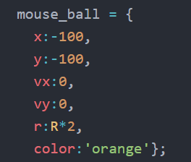
鼠标对应的粒子数据，速度为0，初始位置在画布外，颜色为橙色，半径是普通粒子2倍

Slide 17
5.更多思考
在鼠标移动过程中，如何让普通粒子和鼠标发生联系，比如逃避鼠标，或者靠近鼠标
本期内容就讲到这里，谢谢大家！

